Slide 1


Sistema para Gestão de Pessoas

Slide 2



Sistema para Gestão de Pessoas
Prática Profissional Direcionada IV
Acadêmicos do 5º Semestre de Sistemas de Informação
Orientadores:
Fauzi Shubeita
Marcelo Ackermann
Renato Rockenbach
Marcos Garrafa

Slide 3
Proposta do Sistema
I

Slide 4

Objetivos

Slide 5

Metodologia

Slide 6
Referencial Teórico
II

Slide 7

Gestão de Pessoas
● ● ● ● ●

Slide 8

Ajudar a organização a alcançar seus objetivos e realizar sua missão

Slide 9

Dar competitividade a organização

Slide 10

Manter as pessoas bem treinadas e motivadas

Slide 11

Desenvolver e manter a qualidade de vida no trabalho

Slide 12

Administrar e impulsionar a mudança

Slide 13

Manter políticas éticas e comportamento socialmente responsável

Slide 14

1
2
3
4
5
6
Recrutamento e Seleção

Slide 15
Recrutamento Interno
Recrutamento Externo
Recrutamento Misto
1
2
3

Slide 16
Recrutamento Interno
Recrutamento Externo
Recrutamento Misto
1
2
3

Slide 17
Recrutamento Interno
Recrutamento Externo
Recrutamento Misto
1
2
3

Slide 18

Recrutamento e Seleção Online

Slide 19
Etapas do Recrutamento e Seleção Online

Slide 20
Captação

Slide 21
Captação
Triagem

Slide 22
Captação
Triagem
Avaliação Preliminar

Slide 23
Captação
Triagem
Avaliação Preliminar
Avaliação aprofundada

Slide 24
Captação
Triagem
Avaliação Preliminar
Verificação
Avaliação aprofundada

Slide 25

Ferramentas utilizadas

Slide 26

1
2
3
4
5
6
Ficha Funcional

Slide 27

1
2
3
4
5
6
Perfil de Cargo

Slide 28

1
2
3
4
5
6
Treinamento e Desenvolvimento

Slide 29

O que é?

Slide 30
Vantagens

Slide 31
Levantamento das necessidades do treinamento

Slide 32
Decisões a serem tomadas com relação a análise das causas do treinamento

Slide 33

Planejamento de programas
de treinamento

Slide 34
Métodos e Técnicas

Slide 35

1
2
3
4
5
6
Avaliação de Desempenho e Potencial

Slide 36
Objetivos e Benefícios

Slide 37
Sistemáticas para Avaliação de Desempenho e Potencial

Slide 38
Avaliação Superior
ou 90º

Slide 39
Avaliação Conjunta
ou 180º
Pessoa Auto

Slide 40
Chefes
Avaliação Conjunta
ou 180º
Pessoa Auto

Slide 41
Avaliação 360º
Superiores
Pessoa Auto
Subordinados

Slide 42
Avaliação 360º
Superiores
Pessoa Auto

Slide 43
Avaliação 360º
Superiores
Clientes Ext.
Pessoa Auto
Subordinados

Slide 44
Avaliação 360º
Superiores
Clientes Ext.
Pessoa Auto
Clientes Int.

Slide 45
Avaliação 360º
Superiores
Clientes Ext.
Pessoa Auto
Clientes Int.
Pares

Slide 46
Avaliação 360º
Superiores
Clientes Ext.
Pessoa Auto
Clientes Int.
Pares
Subordinados

Slide 47
Auto-avaliação

Slide 48
Gestão por Competências
Competências

Slide 49
Gestão por Competências
Conhecimentos
Competências

Slide 50
Gestão por Competências
Conhecimentos
Competências
Habilidades

Slide 51
Gestão por Competências
Conhecimentos
Competências
Atitudes
Habilidades

Slide 52

Métodos Tradicionais de Avaliação de Desempenho

Slide 53

Tendências em Avaliação de Desempenho

Slide 54

1
2
3
4
5
6
Salários e Benefícios

Slide 55

Remuneração Estratégica

Slide 56

Tipos de Remuneração

Slide 57
REMUNERAÇÃO FUNCIONAL

Slide 58
REMUNERAÇÃO FUNCIONAL
REMUNERAÇÃO POR HABILIDADES

Slide 59
REMUNERAÇÃO POR COMPETÊNCIAS
REMUNERAÇÃO FUNCIONAL
REMUNERAÇÃO POR HABILIDADES

Slide 60
REMUNERAÇÃO POR COMPETÊNCIAS
REMUNERAÇÃO FUNCIONAL
BASE DA
REMUNERAÇÃO
REMUNERAÇÃO POR HABILIDADES

Slide 61
SALÁRIO INDIRETO
REMUNERAÇÃO POR COMPETÊNCIAS
REMUNERAÇÃO FUNCIONAL
BASE DA
REMUNERAÇÃO
REMUNERAÇÃO POR HABILIDADES

Slide 62
PLANO PRIVADO DE APOSENTADORIA
SALÁRIO INDIRETO
REMUNERAÇÃO POR COMPETÊNCIAS
REMUNERAÇÃO FUNCIONAL
BASE DA
REMUNERAÇÃO
REMUNERAÇÃO POR HABILIDADES

Slide 63
PLANO PRIVADO DE APOSENTADORIA
SALÁRIO INDIRETO
REMUNERAÇÃO FIXA
REMUNERAÇÃO POR COMPETÊNCIAS
REMUNERAÇÃO FUNCIONAL
BASE DA
REMUNERAÇÃO
REMUNERAÇÃO POR HABILIDADES

Slide 64
PARTICIPAÇÃO ACIONÁRIA
PLANO PRIVADO DE APOSENTADORIA
SALÁRIO INDIRETO
REMUNERAÇÃO FIXA
REMUNERAÇÃO POR COMPETÊNCIAS
REMUNERAÇÃO FUNCIONAL
BASE DA
REMUNERAÇÃO
REMUNERAÇÃO POR HABILIDADES

Slide 65
REMUNERAÇÃO VARIÁVEL
PARTICIPAÇÃO ACIONÁRIA
PLANO PRIVADO DE APOSENTADORIA
SALÁRIO INDIRETO
REMUNERAÇÃO FIXA
REMUNERAÇÃO POR COMPETÊNCIAS
REMUNERAÇÃO FUNCIONAL
BASE DA
REMUNERAÇÃO
REMUNERAÇÃO POR HABILIDADES

Slide 66
REMUNERAÇÃO POR
DESEMPENHO
REMUNERAÇÃO VARIÁVEL
PARTICIPAÇÃO ACIONÁRIA
PLANO PRIVADO DE APOSENTADORIA
SALÁRIO INDIRETO
REMUNERAÇÃO FIXA
REMUNERAÇÃO POR COMPETÊNCIAS
REMUNERAÇÃO FUNCIONAL
BASE DA
REMUNERAÇÃO
REMUNERAÇÃO POR HABILIDADES

Slide 67
ALTERNATIVAS CRIATIVAS
REMUNERAÇÃO POR
DESEMPENHO
REMUNERAÇÃO VARIÁVEL
PARTICIPAÇÃO ACIONÁRIA
PLANO PRIVADO DE APOSENTADORIA
SALÁRIO INDIRETO
REMUNERAÇÃO FIXA
REMUNERAÇÃO POR COMPETÊNCIAS
REMUNERAÇÃO FUNCIONAL
BASE DA
REMUNERAÇÃO
REMUNERAÇÃO POR HABILIDADES

Slide 68
FORMAS ESPECIAIS
DE REMUNERAÇÃO
ALTERNATIVAS CRIATIVAS
REMUNERAÇÃO POR
DESEMPENHO
REMUNERAÇÃO VARIÁVEL
PARTICIPAÇÃO ACIONÁRIA
PLANO PRIVADO DE APOSENTADORIA
SALÁRIO INDIRETO
REMUNERAÇÃO FIXA
REMUNERAÇÃO POR COMPETÊNCIAS
REMUNERAÇÃO FUNCIONAL
BASE DA
REMUNERAÇÃO
REMUNERAÇÃO POR HABILIDADES

Slide 69

Tipos de Benefícios

Slide 70

● ● ● ● ●
Gerenciamento de Projetos

Slide 71
Ciclo de Vida

Slide 72
Definição do Projeto
Revisão do Projeto
Fechamento
Monitoramento e Controle
Execução
Planejamento Detalhado
Planejamento
1
Inicialização

Slide 73
Definição do Projeto
Planejamento
Planejamento Detalhado
Execução
Monitoramento e Controle
Fechamento
Revisão do Projeto
1
Inicialização

Slide 74
Definição do Projeto
Planejamento
Planejamento Detalhado
Execução
Monitoramento e Controle
Fechamento
Revisão do Projeto
1
Inicialização

Slide 75
Definição do Projeto
Planejamento
Planejamento Detalhado
Execução
Monitoramento e Controle
Fechamento
Revisão do Projeto
1
Inicialização

Slide 76

Integração
2

Slide 77

Escopo
3

Slide 78

Tempo
4

Slide 79

Custo
5

Slide 80

Qualidade
6

Slide 81

Comunicação
7

Slide 82

8
Riscos

Slide 83
● ● ● ● ●
Análise Orientada a Objetos

Slide 84
O que é?

Slide 85
O que é?
...e para que serve?

Slide 86

Unified Modeling Language

Slide 87
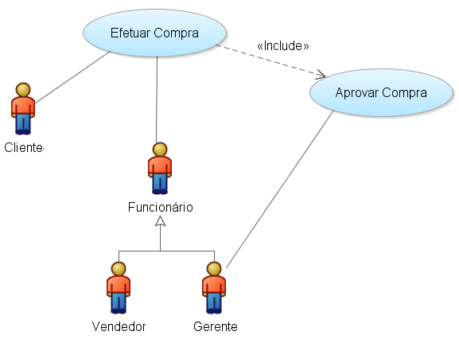
Casos de Uso

Slide 88
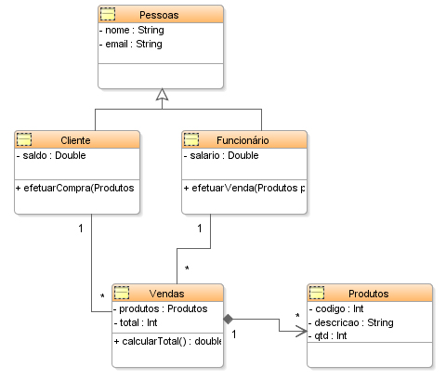
Classes

Slide 89
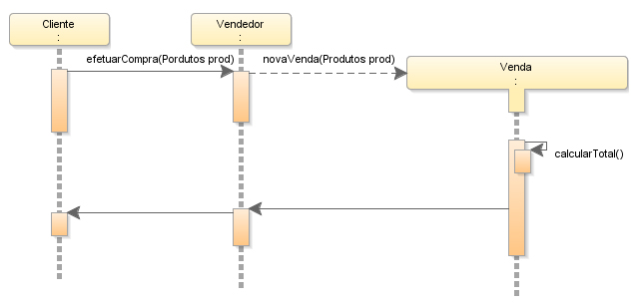
Sequência

Slide 90
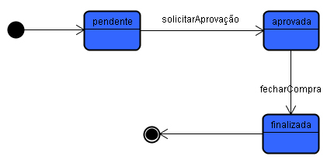
Máquina de Estados

Slide 91

● ● ● ● ●
Banco de Dados

Slide 92
Banco de Dados x SGBD

Slide 93
Modelo ER
Filmes
0...n
estrelados
0...n
Atores
Duração
Nome
Personagem
Ano
Título

Slide 94
Banco de Dados Relacional
Filmes
Atores
Título varchar2(50)
Ano Number(4)
Duração Number(3)
Nome varchar2(80)
Atores_Filmes
Personagem varchar2(80)

Slide 95
Ferramentas utilizadas
● ● ● ● ●

Slide 96


Slide 97


Slide 98
Gerador de Classes SPOCK by Bolívar

Slide 99

Delphi 2007

Slide 100


Slide 101


Slide 102

Oracle 10g XE

Slide 103


Subversion (SVN)

Slide 104
Resultados
III

Slide 105
Esquema do Sistema
1-9

Slide 106
Candidato
Cadastra Currículo
Recrutamento e Seleção

Slide 107
Candidato
Cadastra Currículo
Recrutamento e Seleção

Slide 108
Candidato
Recrutamento e Seleção
Cadastra Funcionário
Ficha Funcional e Perfil de Cargo

Slide 109
Candidato
Recrutamento e Seleção
Ficha Funcional e Perfil de Cargo
Necessidade de Treinamento
Treinamento e Desenvolvimento

Slide 110
Candidato
Recrutamento e Seleção
Ficha Funcional e Perfil de Cargo
Retorno dos dados
Treinamento e Desenvolvimento

Slide 111
Candidato
Recrutamento e Seleção
Ficha Funcional e Perfil de Cargo
Informa o cargo
Treinamento e Desenvolvimento
Salários e Benefícios

Slide 112
Candidato
Recrutamento e Seleção
Ficha Funcional e Perfil de Cargo
Retorna o salário e os benefícios
Treinamento e Desenvolvimento
Salários e Benefícios

Slide 113
Candidato
Recrutamento e Seleção
Ficha Funcional e Perfil de Cargo
Dados do Colaborador
Treinamento e Desenvolvimento
Avaliação de Desempenho e Potencial
Salários e Benefícios

Slide 114
Candidato
Recrutamento e Seleção
Ficha Funcional e Perfil de Cargo
Dados da avaliação
Treinamento e Desenvolvimento
Avaliação de Desempenho e Potencial
Salários e Benefícios

Slide 115
Candidato
Recrutamento e Seleção
Ficha Funcional e Perfil de Cargo
Treinamento e Desenvolvimento
Avaliação de Desempenho e Potencial
Salários e Benefícios

Slide 116
Requisitos Funcionais
2-9

Slide 117
Perfil de Cargo e Ficha Funcional
● ● ● ● ●

Slide 118
Cadastros

Slide 119
Cadastros
Conhecimentos, Habilidades e Atitudes

Slide 120
Cadastros
Cargos
Conhecimentos, Habilidades e Atitudes

Slide 121
Cadastros
Cargos
Tipos
Conhecimentos, Habilidades e Atitudes

Slide 122
Cadastros
Cargos
Tipos
Índice de Importância do CHA
Conhecimentos, Habilidades e Atitudes

Slide 123
Cadastros
Cargos
Tipos
Índice de Importância do CHA
Conhecimentos, Habilidades e Atitudes
Departamentos

Slide 124
Cadastros
Cargos
Tipos
Índice de Importância do CHA
Conhecimentos, Habilidades e Atitudes
Departamentos
Funções

Slide 125
Cadastros

Slide 126
Cadastros
Funcionários

Slide 127
Cadastros
Funcionários
Perfil

Slide 128
Cadastros
Funcionários
Cargos
Perfil

Slide 129
Cadastros
Funcionários
Cargos
Perfil
Treinamentos e Desenvolvimentos

Slide 130
Cadastros
Funcionários
Cargos
Perfil
Dependentes
Treinamentos e Desenvolvimentos

Slide 131
Cadastros
Funcionários
Cargos
Perfil
Dependentes
Treinamentos e Desenvolvimentos
Salários

Slide 132
Cadastros
Funcionários
Cargos
Perfil
Dependentes
Treinamentos e Desenvolvimentos
Afastamentos
Salários

Slide 133
Cadastros
Funcionários
Cargos
Perfil
Dependentes
Treinamentos e Desenvolvimentos
Afastamentos
Salários
Benefícios

Slide 134
Cadastros
Funcionários
Cargos
Perfil
Dependentes
Treinamentos e Desenvolvimentos
Afastamentos
Salários
Ficha Admissional/Demissional
Benefícios

Slide 135
Cadastros
Funcionários
Cargos
Perfil
Dependentes
Treinamentos e Desenvolvimentos
Afastamentos
Salários
Ficha Admissional/Demissional
Benefícios

Slide 136
Cadastros
Funcionários
Cargos
Perfil
Dependentes
Treinamentos e Desenvolvimentos
Afastamentos
Salários
Ficha Admissional/Demissional
Benefícios

Slide 137
Cadastros
Funcionários
Cargos
Perfil
Ficha Funcional
Dependentes
Treinamentos e Desenvolvimentos
Afastamentos
Salários
Ficha Admissional/Demissional
Benefícios

Slide 138
Cadastros
Funcionários
Cargos
Perfil
Ficha Funcional
Dependentes
Treinamentos e Desenvolvimentos
Afastamentos
Salários
Ficha Admissional/Demissional
Benefícios
Impressão

Slide 139
Recrutamento e Seleção
● ● ● ● ●

Slide 140
Cadastros

Slide 141
Cadastros
Candidatos

Slide 142
Cadastros
Candidatos
Busca Avançada

Slide 143
Cadastros
Candidatos
Busca Avançada
Relatório de Desempenho

Slide 144
Cadastros
Candidatos
Busca Avançada
Relatório de Desempenho
Currículo

Slide 145
Cadastros
Processo Seletivo
Candidatos
Busca Avançada
Relatório de Desempenho
Currículo

Slide 146
Cadastros
Processo Seletivo
Relatório Geral
Candidatos
Busca Avançada
Relatório de Desempenho
Currículo

Slide 147
Cadastros
Processo Seletivo
Relatório Geral
Vagas
Candidatos
Busca Avançada
Relatório de Desempenho
Currículo

Slide 148
Cadastros
Processo Seletivo
Relatório Geral
Vagas
Candidatos
Etapas
Busca Avançada
Relatório de Desempenho
Currículo

Slide 149
Cadastros
Processo Seletivo
Relatório Geral
Vagas
Candidatos
Etapas
Busca Avançada
Entrevistas
Relatório de Desempenho
Currículo

Slide 150
Cadastros
Processo Seletivo
Relatório Geral
Vagas
Candidatos
Etapas
Busca Avançada
Entrevistas
Relatório de Desempenho
Triagens
Currículo

Slide 151
Testes

Slide 152
Testes
Tipo

Slide 153
Testes
Tipo
Questões

Slide 154
Testes
Tipo
Questões
Tipo

Slide 155
Avaliação de Desempenho e Potencial
● ● ● ● ●

Slide 156
Cadastros

Slide 157
Cadastros
Indicadores

Slide 158
Cadastros
Indicadores
Relacionados por Competências

Slide 159
Cadastros
Indicadores
Relacionados por Competências
Avaliar Indicadores de Desempenho e Potencial

Slide 160
Cadastros
Avaliações
Indicadores
Relacionados por Competências
Avaliar Indicadores de Desempenho e Potencial

Slide 161
Cadastros
Avaliações
Realizações Periódicas
Indicadores
Relacionados por Competências
Avaliar Indicadores de Desempenho e Potencial

Slide 162
Cadastros
Avaliações
Realizações Periódicas
Tipos
Indicadores
Relacionados por Competências
Avaliar Indicadores de Desempenho e Potencial

Slide 163
Cadastros
Avaliações
Realizações Periódicas
Tipos
Indicadores
360º
Relacionados por Competências
Avaliar Indicadores de Desempenho e Potencial

Slide 164
Cadastros
Avaliações
Realizações Periódicas
Tipos
Indicadores
360º
Relacionados por Competências
Parcial
Avaliar Indicadores de Desempenho e Potencial

Slide 165
Avaliação de Desempenho e Potencial

Slide 166
Perfil de Cargo e Ficha Funcional
Avaliação de Desempenho e Potencial

Slide 167
CHA
Perfil de Cargo e Ficha Funcional
Avaliação de Desempenho e Potencial

Slide 168
CHA
Perfil de Cargo e Ficha Funcional
Avaliação de Desempenho e Potencial
Estruturar Relatório

Slide 169
CHA
Perfil de Cargo e Ficha Funcional
Avaliação de Desempenho e Potencial
Estruturar Relatório
Treinamento e Desenvolvimento

Slide 170
CHA
Perfil de Cargo e Ficha Funcional
Avaliação de Desempenho e Potencial
Estruturar Relatório
Consultar histórico
Treinamento e Desenvolvimento

Slide 171
Treinamento e Desenvolvimento
● ● ● ● ●

Slide 172
Cadastros

Slide 173
Cadastros
Treinamento/Desenvolvimento

Slide 174
Cadastros
Treinamento/Desenvolvimento
Orçamento

Slide 175
Cadastros
Treinamento/Desenvolvimento
Orçamento
Formas

Slide 176
Cadastros
Treinamento/Desenvolvimento
Orçamento
Formas
Objetivos

Slide 177
Cadastros
Treinamento/Desenvolvimento
Orçamento
Formas
Objetivos
Turmas

Slide 178
Cadastros
Treinamento/Desenvolvimento
Orçamento
Formas
Objetivos
Turmas
Instrutores

Slide 179
Treinamento/Desenvolvimento

Slide 180
Colaboradores
Treinamento/Desenvolvimento

Slide 181
Colaboradores
Treinamento/Desenvolvimento
Indicadores de Resultados

Slide 182
Salários e Benefícios
● ● ● ● ●

Slide 183
Cadastros

Slide 184
Fórmulas
Cadastros

Slide 185
Fórmulas
Cadastros
Eventos Contábeis

Slide 186
Fórmulas
Cadastros
Folha de Pagamento
Eventos Contábeis

Slide 187
Fórmulas
Cadastros
Folha de Pagamento
Extratos
Eventos Contábeis

Slide 188
Fórmulas
Cadastros
Folha de Pagamento
Extratos
Tipos
Eventos Contábeis

Slide 189
Relatórios

Slide 190
Pagamentos
Relatórios

Slide 191
Pagamentos
Relatórios
13º Salário

Slide 192
Pagamentos
Relatórios
Férias
13º Salário

Slide 193
Pagamentos
Relatórios
Férias
Contribuição Sindical
13º Salário

Slide 194
Adiantamento de Salário

Slide 195
Adiantamento de Salário
Sistema através de Competências

Slide 196
Adiantamento de Salário
Sistema através de Competências
Histórico do Salário/Tempo do Funcionário

Slide 197
Adiantamento de Salário
Sistema através de Competências
Histórico do Salário/Tempo do Funcionário

Slide 198
Requisitos de Domínio
3-9

Slide 199
Recrutamento e Seleção
● ● ●

Slide 200
Cálculo da pontuação nos testes

Slide 201
Cálculo da pontuação nos testes
Cálculo da quantidade de currículos

Slide 202
Cálculo da pontuação nos testes
Cálculo da quantidade de currículos

Slide 203
Treinamento e Desenvolvimento
● ● ●

Slide 204
Cadastro de pessoas não envolvidas na área para um T&D.

Slide 205
Cadastro de pessoas não envolvidas na área para um T&D.
Percentual mínimo de horas de trabalho utilizadas para T&D

Slide 206
Cadastro de pessoas não envolvidas na área para um T&D.
Percentual mínimo de horas de trabalho utilizadas para T&D
Investimento em T&D

Slide 207
Cadastro de pessoas não envolvidas na área para um T&D.
Percentual mínimo de horas de trabalho utilizadas para T&D
Investimento em T&D
Acesso restrito aos dados

Slide 208
Cadastro de pessoas não envolvidas na área para um T&D.
Percentual mínimo de horas de trabalho utilizadas para T&D
Investimento em T&D
Acesso restrito aos dados

Slide 209
Consolidação das necessidades identificadas

Slide 210
Consolidação das necessidades identificadas
Manter histórico

Slide 211
Consolidação das necessidades identificadas
Manter histórico

Slide 212
Salários e Benefícios
● ● ●

Slide 213
Pagamento do 13º salário

Slide 214
Pagamento do 13º salário
Controle e cálculo de férias

Slide 215
Pagamento do 13º salário
Controle e cálculo de férias
Cálculo do FGTS

Slide 216
Pagamento do 13º salário
Controle e cálculo de férias
Cálculo do FGTS
Geração da Folha de Pagamento

Slide 217
Pagamento do 13º salário
Controle e cálculo de férias
Cálculo do FGTS
Geração da Folha de Pagamento

Slide 218
Geração da folha de acordo com o seu tipo

Slide 219
Geração da folha de acordo com o seu tipo
Tabela de Incidência de Impostos Contábeis

Slide 220
Geração da folha de acordo com o seu tipo
Tabela de Incidência de Impostos Contábeis
Cálculo do IRRF

Slide 221
Geração da folha de acordo com o seu tipo
Tabela de Incidência de Impostos Contábeis
Cálculo do IRRF
Cálculo da contribuição sindical

Slide 222
Geração da folha de acordo com o seu tipo
Tabela de Incidência de Impostos Contábeis
Cálculo do IRRF
Cálculo da contribuição sindical

Slide 223
Modificações de tabelas

Slide 224
Modificações de tabelas
Extrato social

Slide 225
Modificações de tabelas
Extrato social
Competência de férias

Slide 226
Modificações de tabelas
Extrato social
Competência de férias
Controle de férias

Slide 227
Modificações de tabelas
Extrato social
Competência de férias
Controle de férias
Benefícios por tempo de serviço

Slide 228
Modificações de tabelas
Extrato social
Competência de férias
Controle de férias
Benefícios por tempo de serviço

Slide 229
Requisitos não Funcionais
4-9

Slide 230

Autenticação de usuários

Slide 231

Autenticação de usuários
Geração de Log

Slide 232

Autenticação de usuários
Geração de Log
Rede

Slide 233

Autenticação de usuários
Geração de Log
Rede
Backup

Slide 234

Autenticação de usuários
Geração de Log
Rede
Backup
Resolução mínima dos monitores/displays

Slide 235
Autenticação de usuários
Geração de Log
Rede
Backup
Resolução mínima dos monitores/displays
Resolução mínima dos monitores/displays

Slide 236
Diagrama de Casos de Uso
5-9

Slide 237
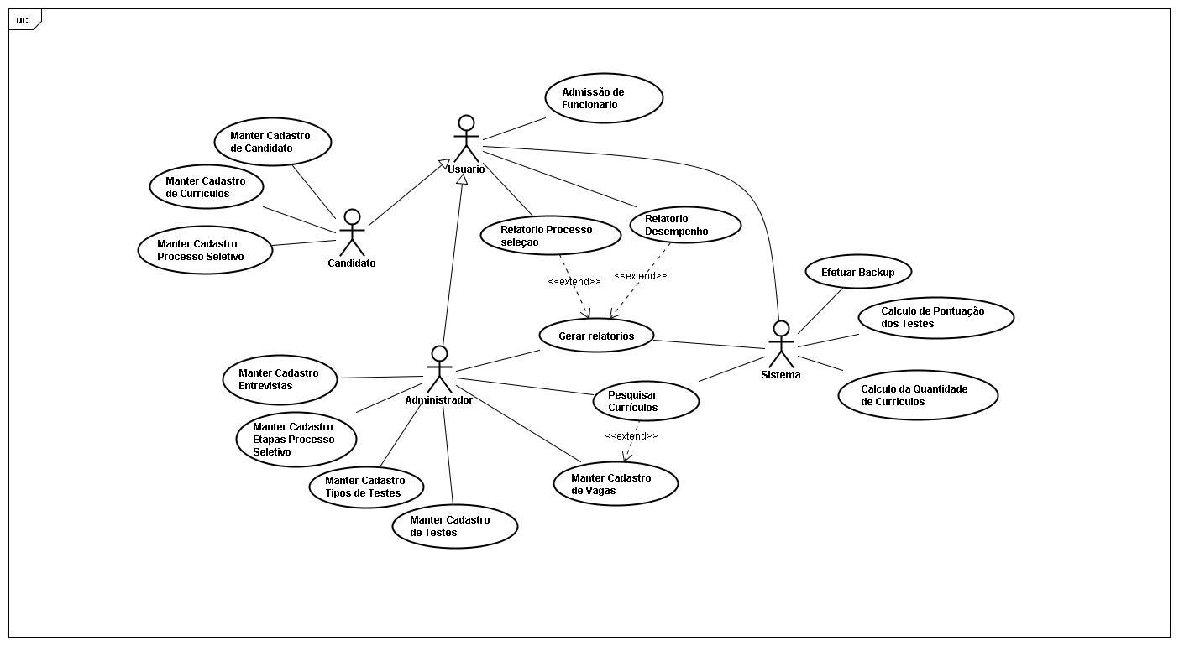
Recrutamento e Seleção

Slide 238
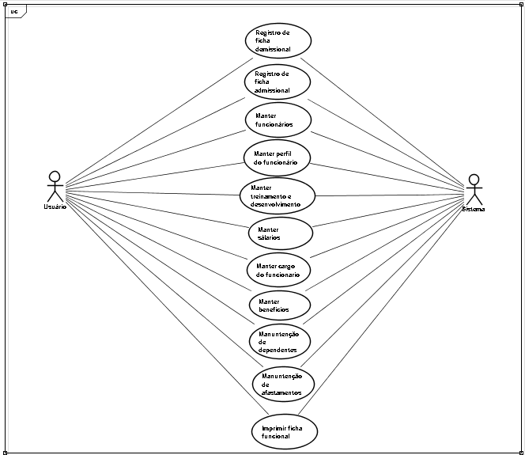
Ficha Funcional

Slide 239
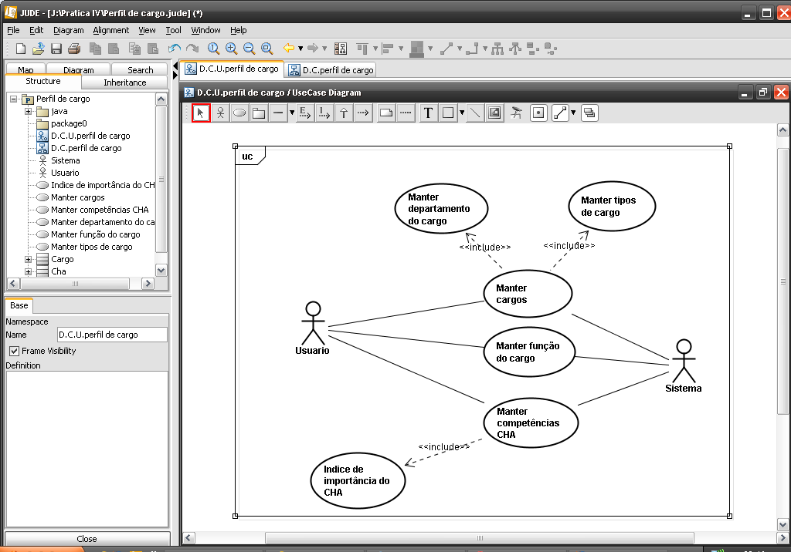
Perfil de Cargo

Slide 240
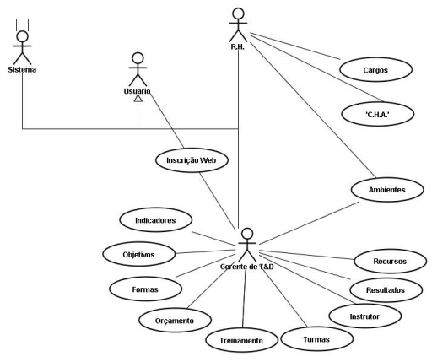
T&D

Slide 241
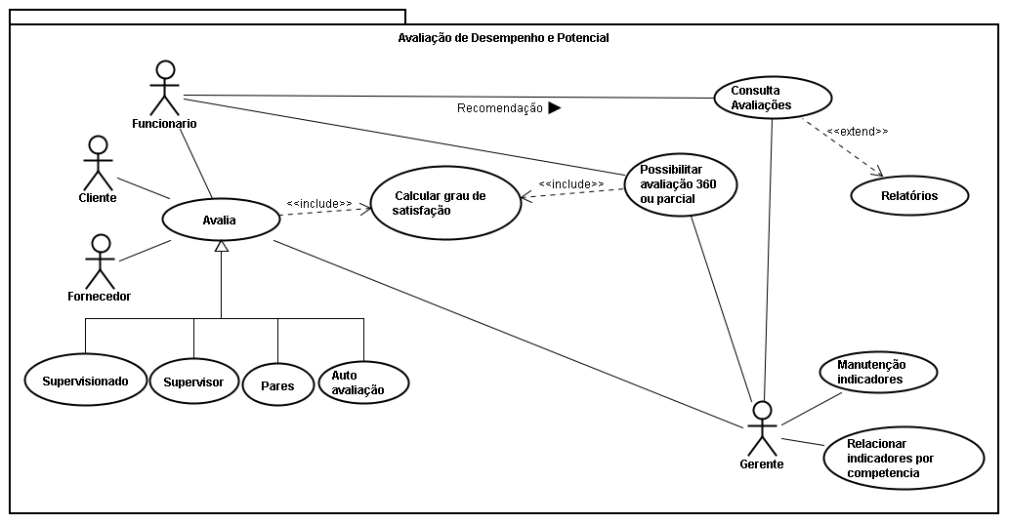
Avaliação de Desempenho
E Potencial

Slide 242
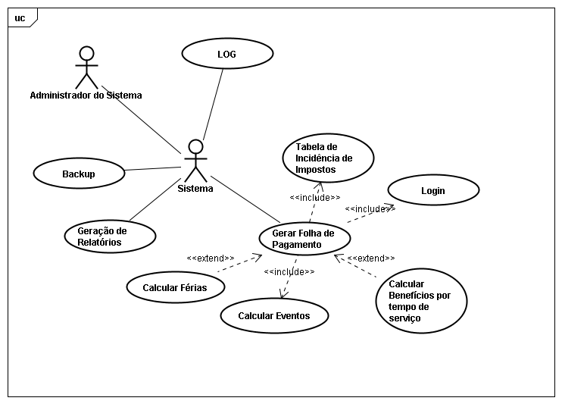
Salários e Benefícios

Slide 243
Diagrama de Classes
6-9

Slide 244
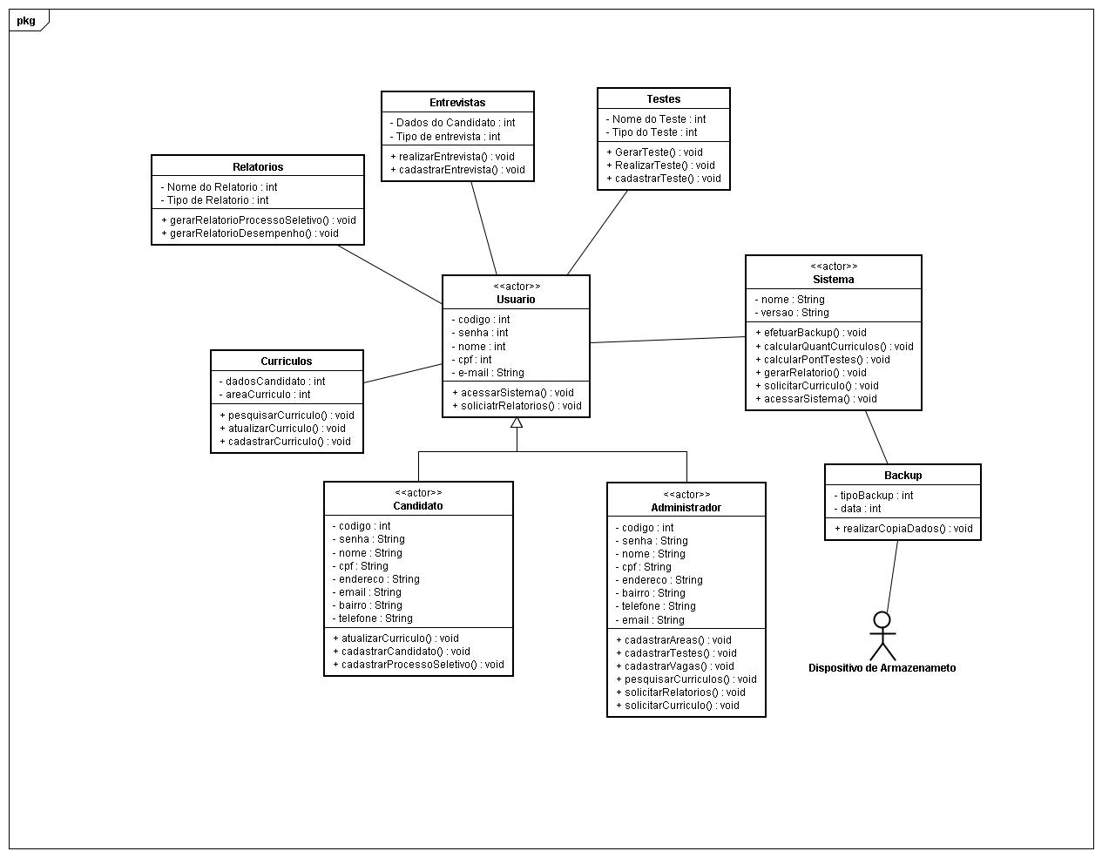
Recrutamento e Seleção

Slide 245
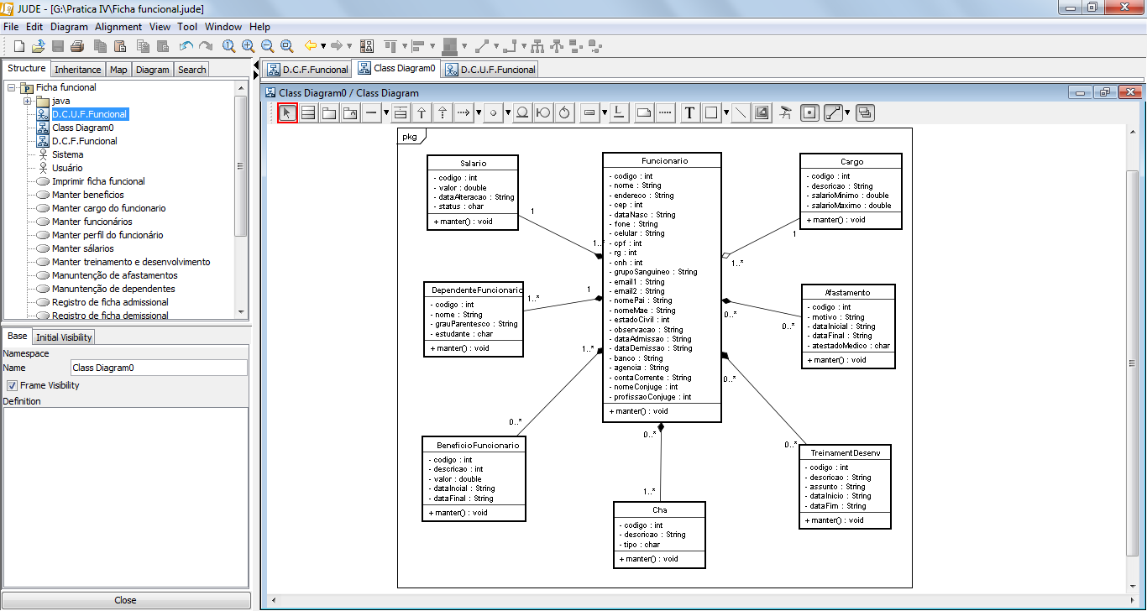
Ficha Funcional

Slide 246
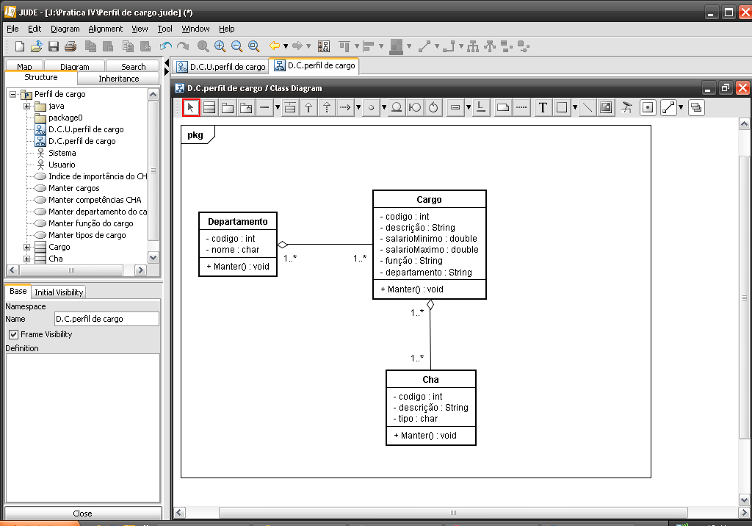
Perfil de Cargo

Slide 247
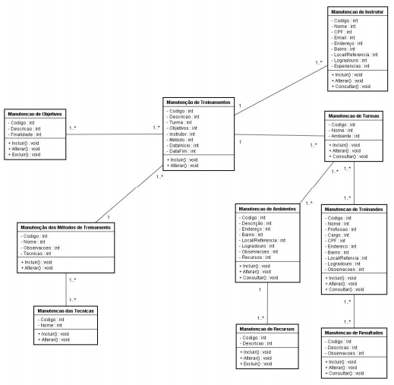
Treinamento e Desenvolvimento

Slide 248
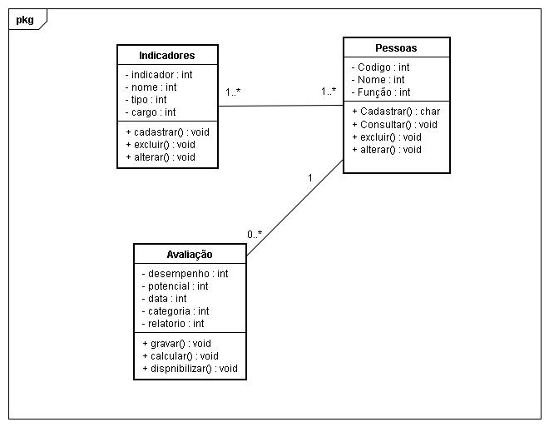
Avaliação de Desempenho
E Potencial

Slide 249
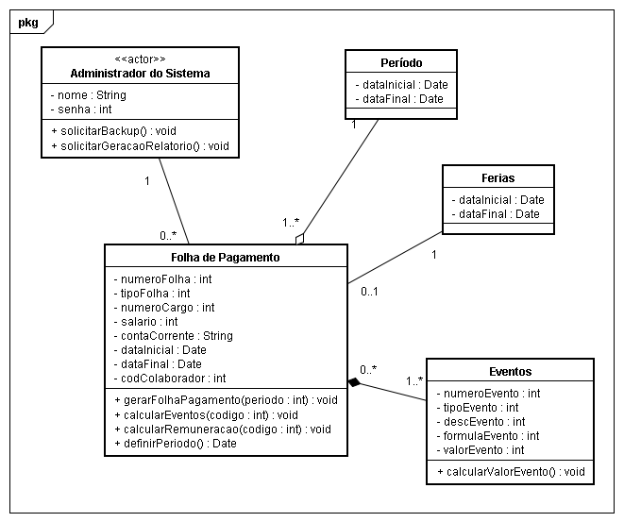
Salários e Benefícios

Slide 250
Diagramas de Sequência
7-9

Slide 251
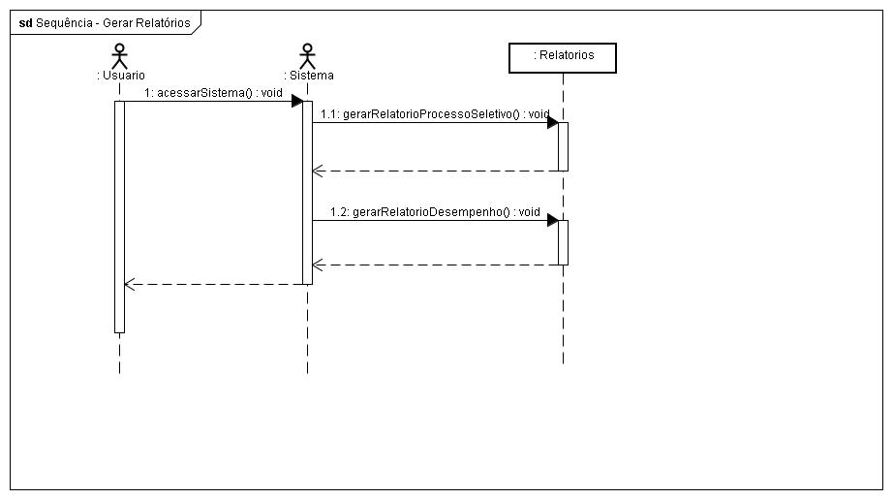
Relatório de
Processo Seletivo

Slide 252
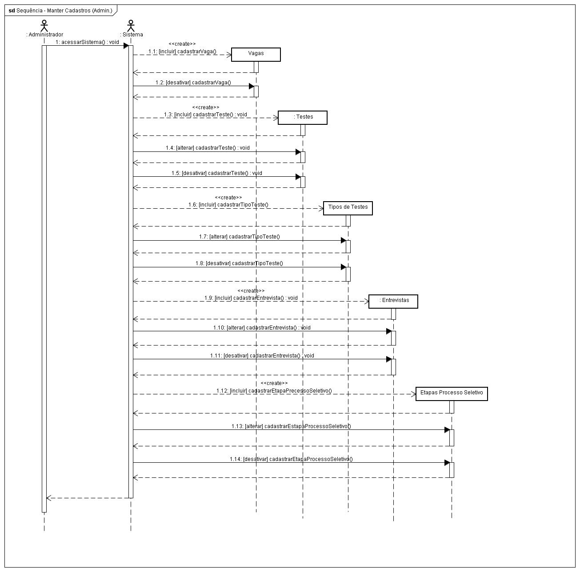
Cadastros R&S

Slide 253
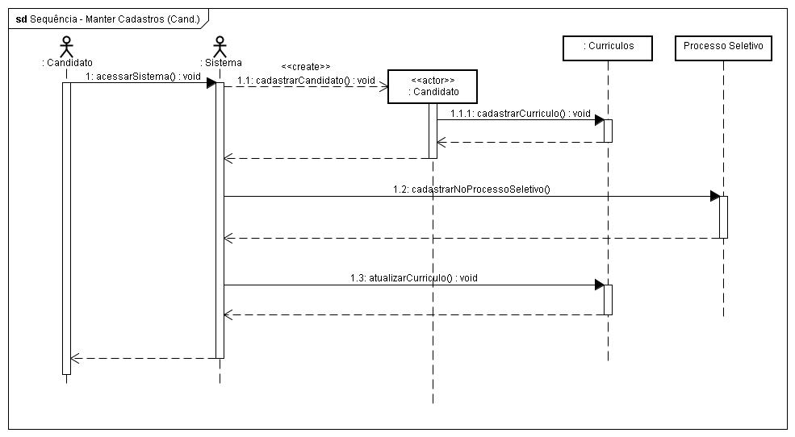
Cadastro do Candidato

Slide 254
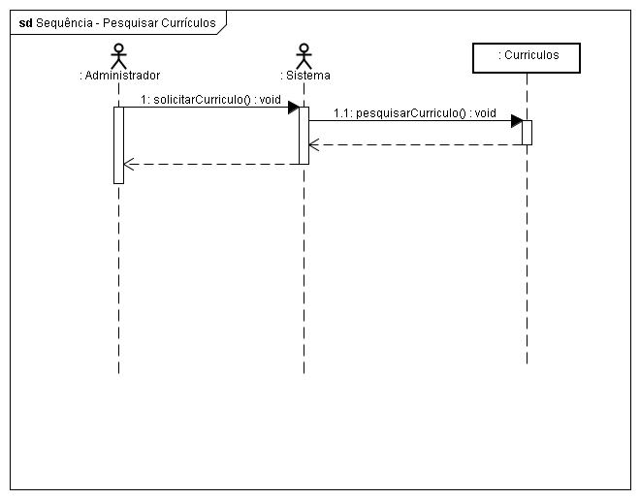
Pesquisar Currículos

Slide 255
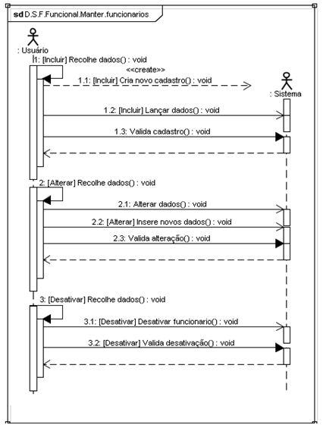
Cadastro de Funcionários

Slide 256
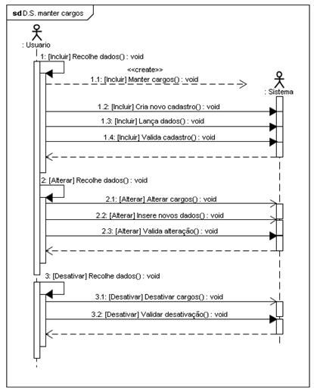
Cadastro de Cargos

Slide 257
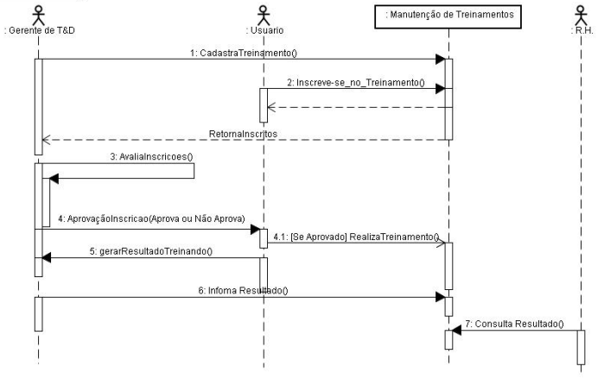
Cadastro de Treinamentos

Slide 258
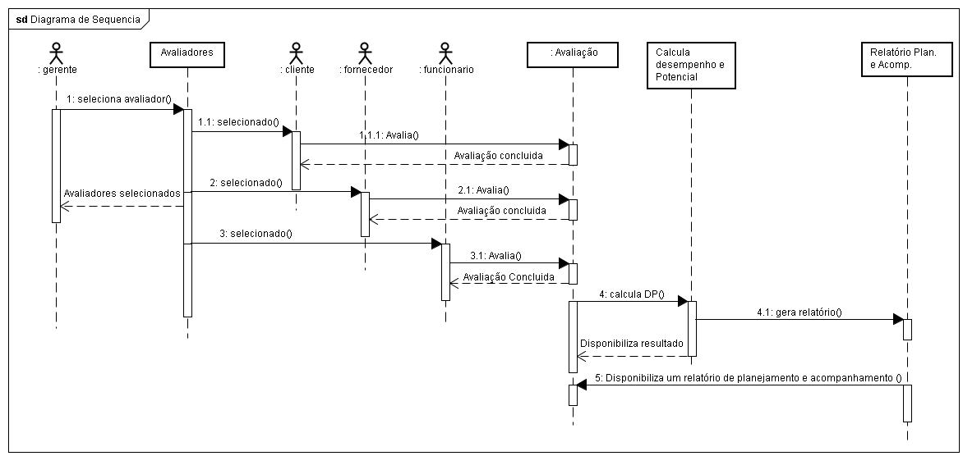
Avaliação de Funcionários

Slide 259
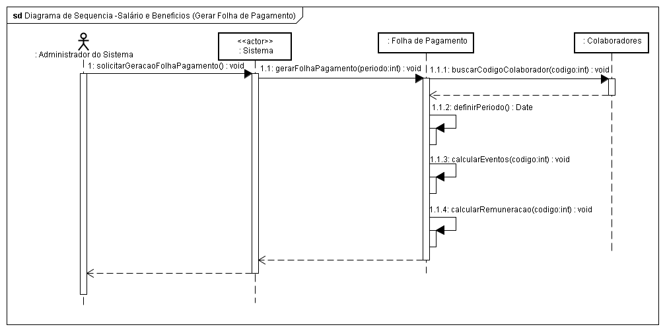
Gerar folha de pagamento

Slide 260
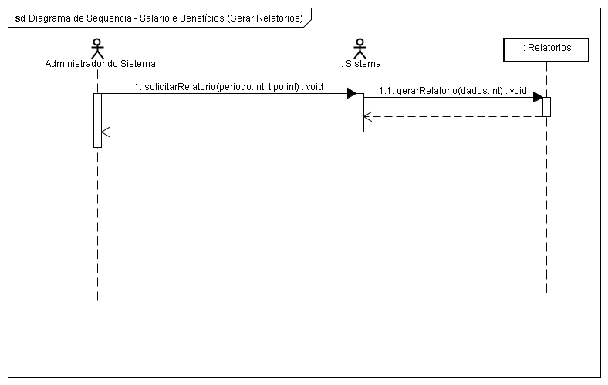
Gerar relatórios

Slide 261
Modelo ER
8-9

Slide 262

Aplicativo em funcionamento
9-9

Slide 263
Conclusão

Slide 264
Referências
ALMEIDA, Walnice. Captação e seleção de talentos. São Paulo: Atlas, 2004.
CHIAVENATO, Idalberto. Gestão de Pessoas. Rio de Janeiro: Elsevier, 2004.
DATE, C. J. Introdução a sistemas de banco de dados. Rio de Janeiro: Campus, 2003.
Project Management Institute (PMI). Um Guia do Conhecimento em Gerenciamento de Projetos (Guia PMBOK) – 4ª Edição. PMI, 2008.

